Slide 1

XÂY DỰNG WEBSITE CỬA HÀNG NƯỚC HOA ORIANNA
Giảng viên hướng dẫn:
Ths. Phạm Minh Đương
Sinh viên thực hiện:
Hứa Thị Thảo Vy

Slide 2



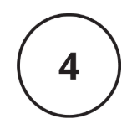
Nội dung
Giới thiệu đề tài
Nội dung nghiên cứu
Kết quả đạt được
Kết luận và hướng phát triển

Slide 3
1. Giới thiệu đề tài
Lý do chọn đề tài:
  Xu hướng mua sắm trực tuyến đang trở thành lựa chọn phổ biến nhờ sự tiện lợi và nhanh chóng, đặc biệt trong lĩnh vực kinh doanh nước hoa. Việc triển khai website bán hàng giúp mở rộng khả năng tiếp cận khách hàng và nâng cao hiệu quả kinh doanh, giúp khách hàng dễ dàng tìm kiếm, lựa chọn và đặt mua sản phẩm trực tuyến.

Slide 4
1. Giới thiệu đề tài
Mục tiêu của đề tài:
  Xây dựng một website bán nước hoa trực tuyến với đầy đủ các chức năng cơ bản như đăng ký, đăng nhập, hiển thị và tìm kiếm sản phẩm, đặt hàng trực tuyến. Ngoài ra, hệ thống còn tích hợp chatbot AI nhằm hỗ trợ tư vấn sản phẩm, đồng thời cung cấp trang quản trị giúp quản lý sản phẩm, đơn hàng và người dùng một cách hiệu quả.

Slide 5
2. Nội dung nghiên cứu
Đối tượng và phạm vi nghiên cứu:
  Đối tượng nghiên cứu của đề tài là hệ thống website bán nước hoa trực tuyến Orianna cùng các nhóm người dùng bao gồm khách hàng và quản trị viên.
  Phạm vi nghiên cứu tập trung vào việc xây dựng website ở mức độ minh họa, phục vụ mục đích học tập và nghiên cứu, chưa đi sâu vào các chức năng nâng cao như thanh toán trực tuyến qua cổng ngân hàng.

Slide 6
2. Nội dung nghiên cứu
Phương pháp nghiên cứu:
  Nghiên cứu tài liệu về website và thương mại điện tử.
  Khảo sát các website bán nước hoa.
  Thiết kế & xây dựng hệ thống thực nghiệm.
  Kiểm thử và hoàn thiện website.

Slide 7
2. Nội dung nghiên cứu
Công nghệ sử dụng:
  Phần giao diện sử dụng HTML, CSS, JavaScript kết hợp Tailwind CSS nhằm tạo giao diện hiện đại và thân thiện với người dùng.
  Phần backend được phát triển bằng Node.js và Express.js, kết nối với cơ sở dữ liệu MySQL để lưu trữ và quản lý dữ liệu, đồng thời áp dụng kiến trúc RESTful API để tách biệt frontend và backend.

Slide 8
2. Nội dung nghiên cứu
Chức năng chính của hệ thống:
  Hệ thống cung cấp các chức năng cơ bản như giới thiệu cửa hàng, hiển thị sản phẩm theo thương hiệu, tìm kiếm sản phẩm, đặt hàng và xuất hóa đơn. Ngoài ra, website còn tích hợp trợ lý AI nhằm hỗ trợ tư vấn sản phẩm cho khách hàng.

Slide 9
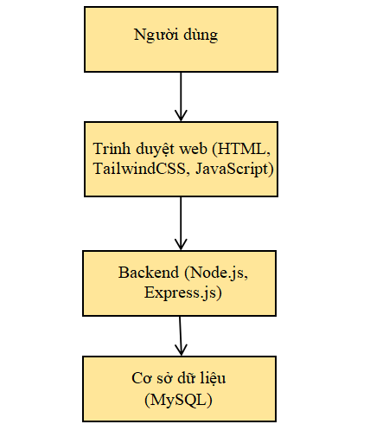
2. Nội dung nghiên cứu
Kiến trúc hệ thống: hệ thống được xây dựng theo mô hình Client – Server.
Hình 2.1. Sơ đồ kiến trúc hệ thống

Slide 10
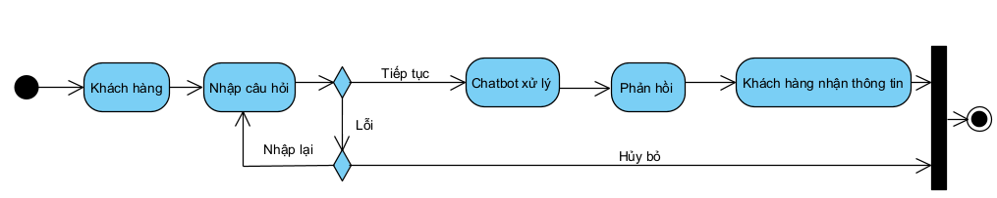
2. Nội dung nghiên cứu
Kiến trúc hệ thống: người dùng thao tác trên giao diện web, backend xử lý yêu cầu, dữ liệu được truy xuất hoặc cập nhật trong MySQL và kết quả được trả về hiển thị cho người dùng.
Hình 2.2. Mô hình hoạt động của hệ thống

Slide 11
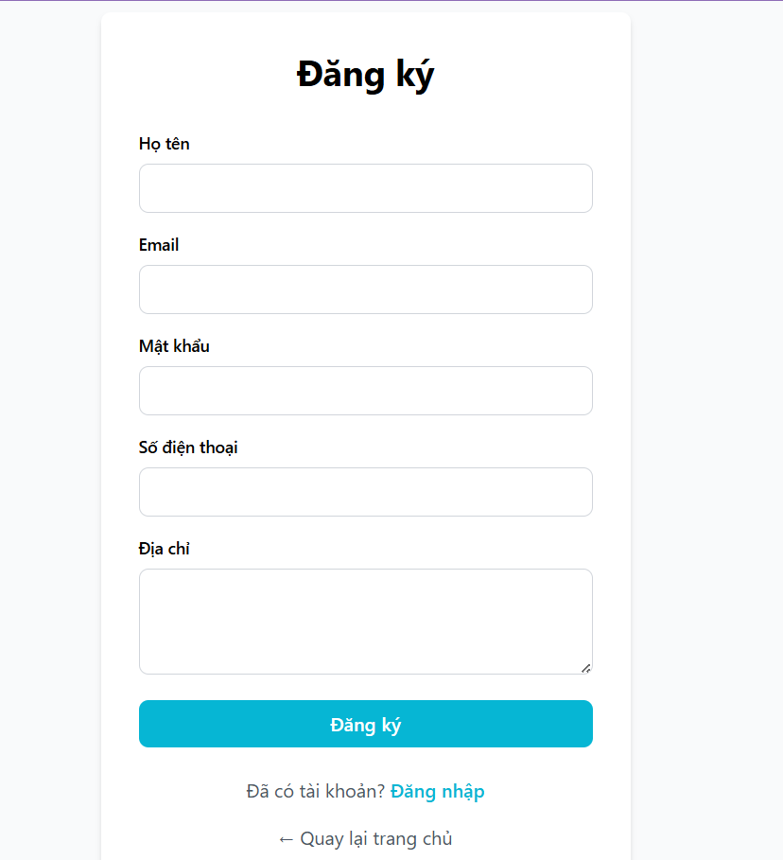
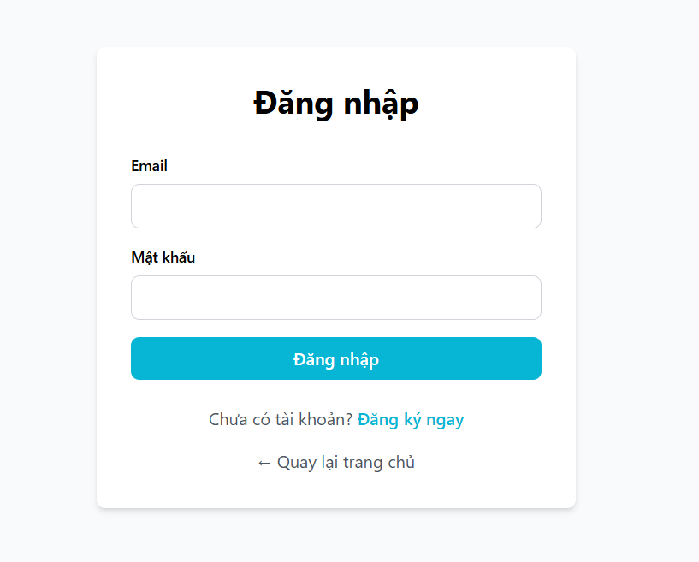
3. Kết quả nghiên cứu
Giao diện của webside:
Hình 3.1. Giao diện trang đăng ký/đăng nhập

Slide 12
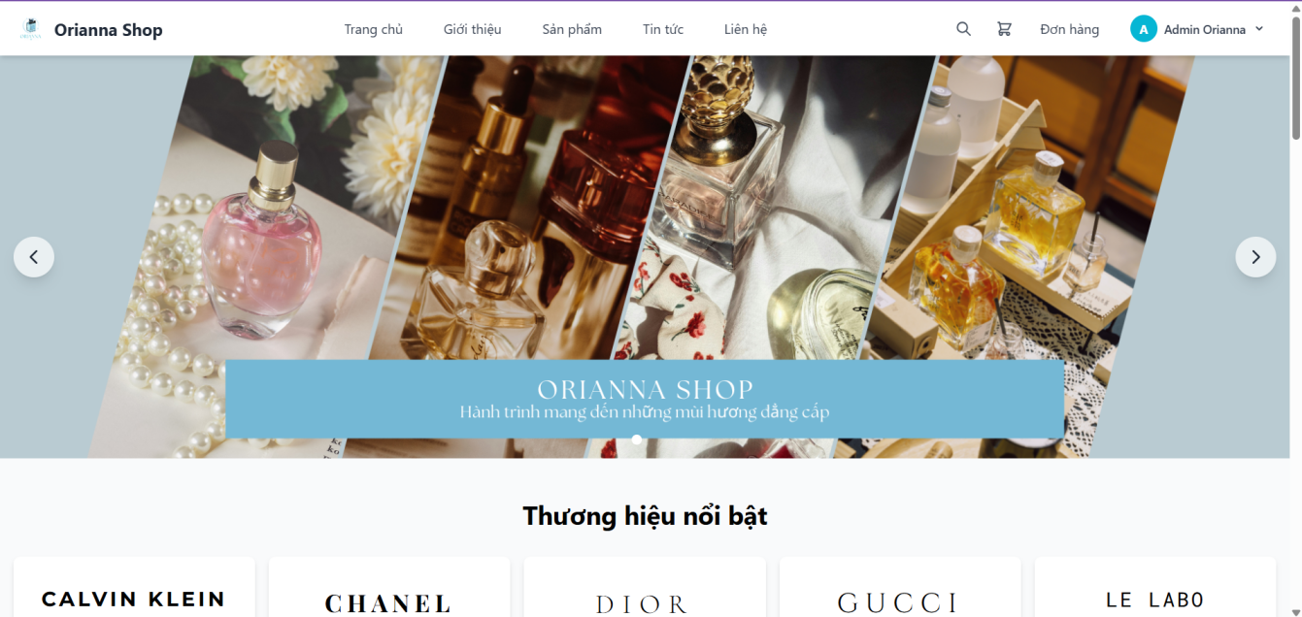
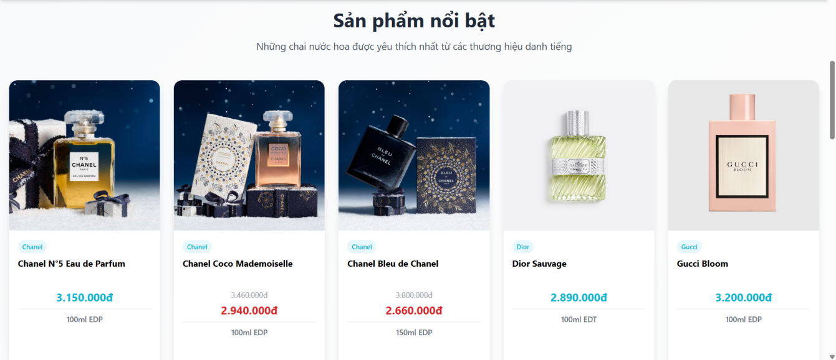
3. Kết quả nghiên cứu
Hình 3.2. Giao diện trang chủ

Slide 13
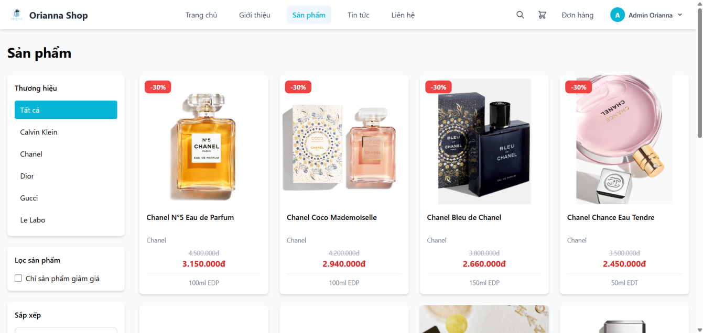
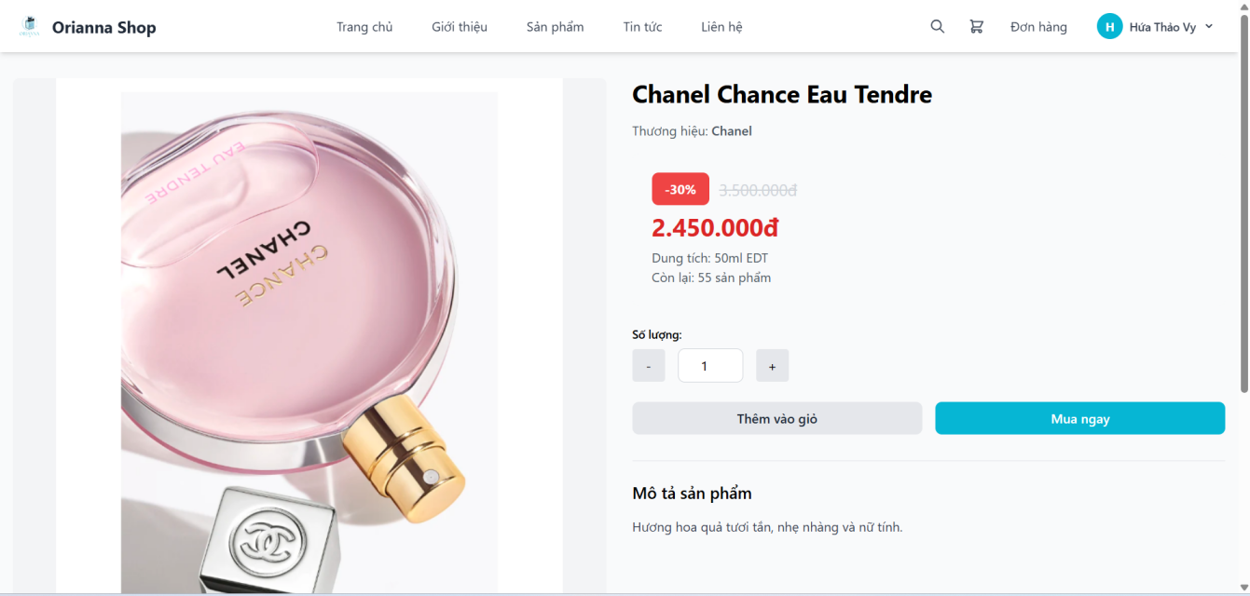
3. Kết quả nghiên cứu
Hình 3.3. Giao diện trang sản phẩm

Slide 14
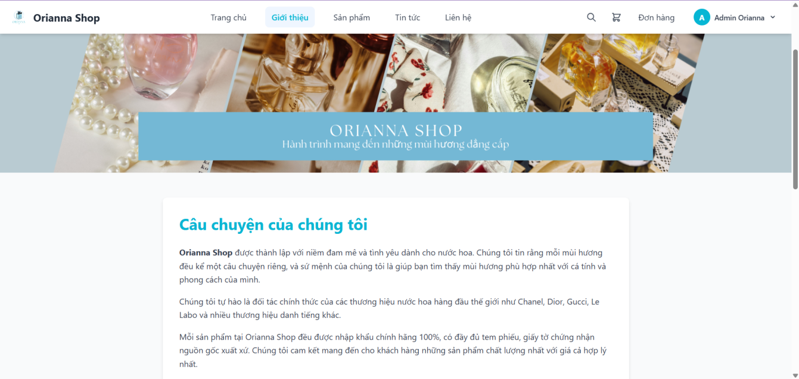
3. Kết quả nghiên cứu
Hình 3.4. Giao diện trang giới thiệu

Slide 15
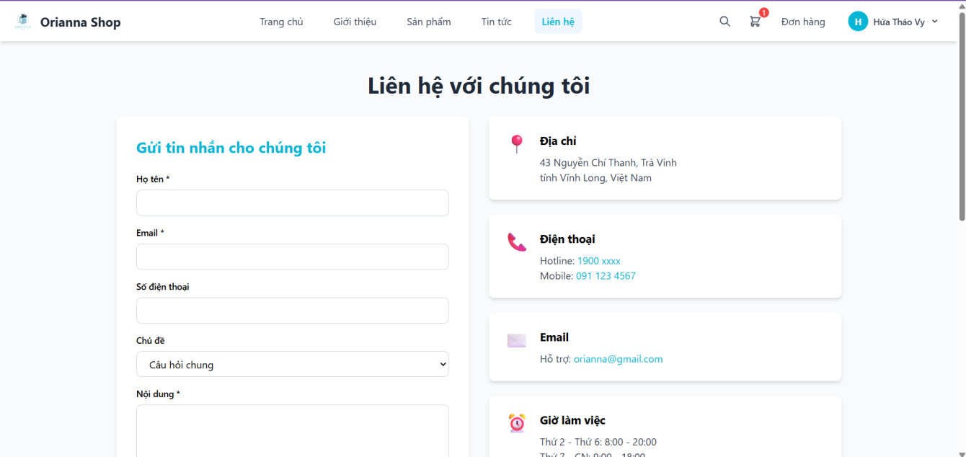
3. Kết quả nghiên cứu
Hình 3.5. Giao diện trang liên hệ

Slide 16
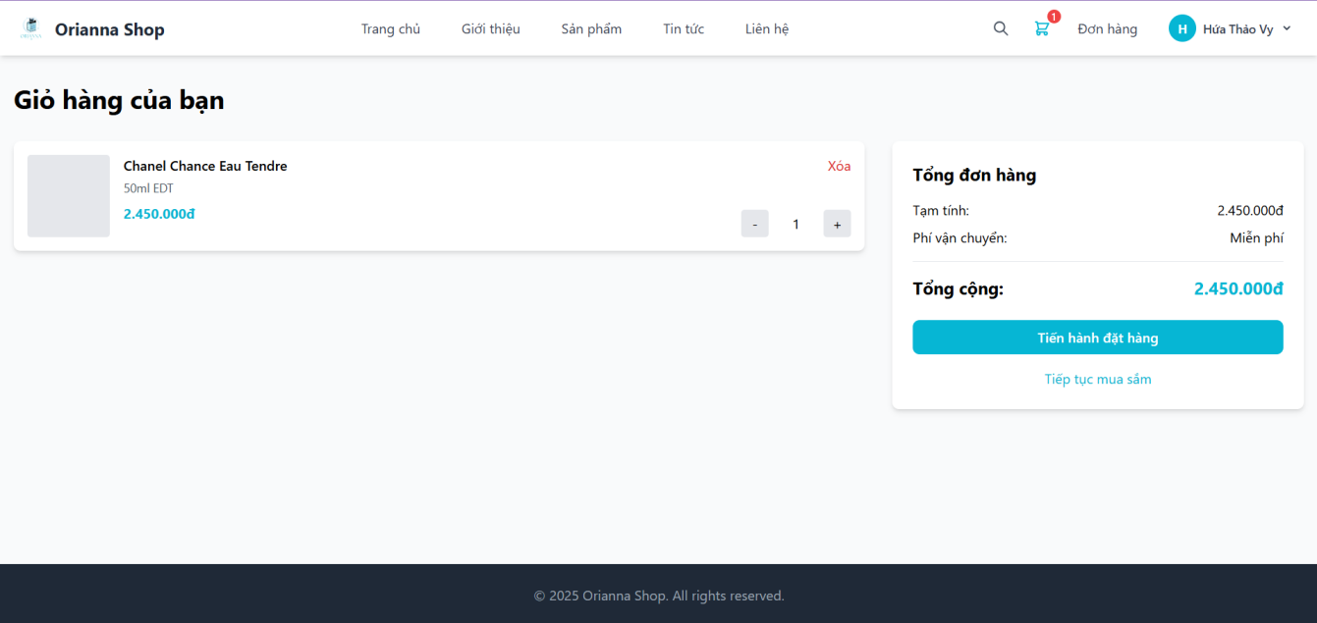
3. Kết quả nghiên cứu
Hình 3.6. Giao diện trang giỏ hàng

Slide 17
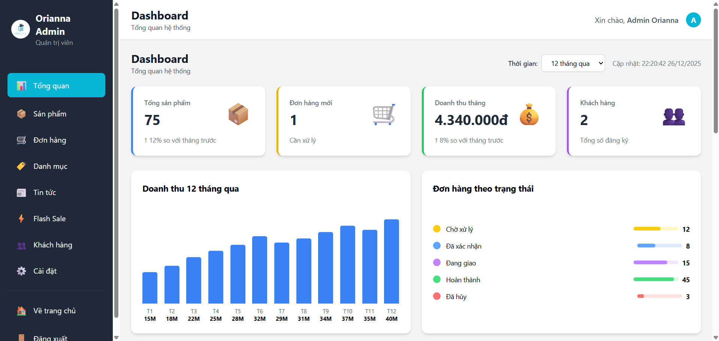
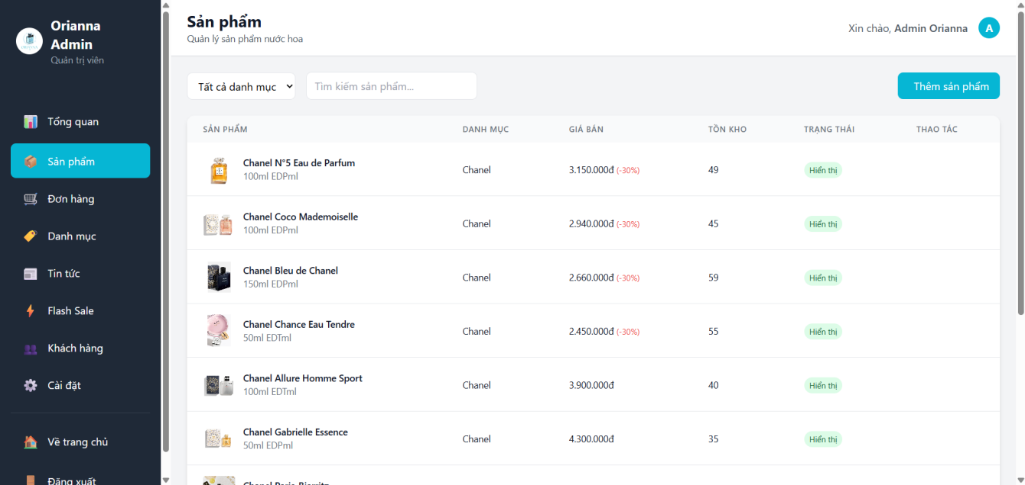
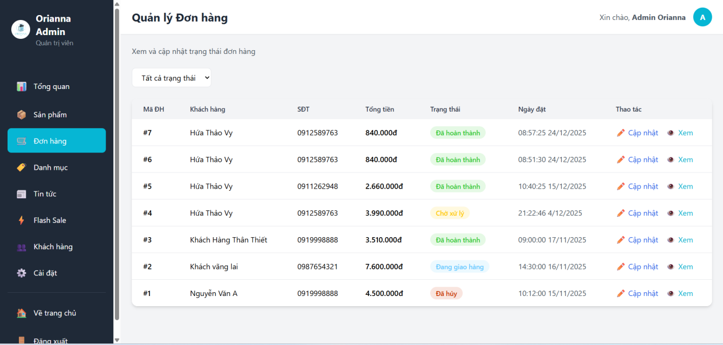
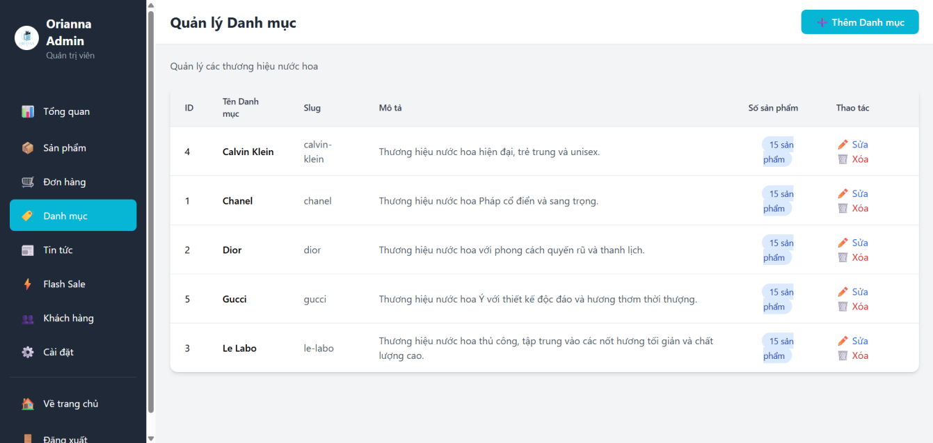
3. Kết quả nghiên cứu
Hình 3.7. Giao diện trang Dashboard
Hình 3.8. Giao diện trang quản lý sản phẩm
Hình 3.9. Giao diện trang quản lý đơn hàng
Hình 3.10. Giao diện trang quản lý danh mục

Slide 18
4. Kết luận và hướng phát triển
Kết luận:
Qua quá trình thực hiện đề tài, website cửa hàng nước hoa Orianna đã được xây dựng thành công với các chức năng cơ bản của một hệ thống bán hàng trực tuyến. Đề tài không chỉ giúp hoàn thiện một sản phẩm có tính ứng dụng thực tế mà còn giúp sinh viên củng cố và nâng cao kiến thức về lập trình web, cơ sở dữ liệu và phát triển hệ thống.

Slide 19
4. Kết luận và hướng phát triển
Hướng phát triển:
  Tối ưu hiệu năng và tăng cường bảo mật hệ thống.
  Gợi ý sản phẩm thông minh.
  Phát triển ứng dụng dành cho điện thoại di động.

Slide 20
EM XIN CẢM ƠN QUÝ THẦY, CÔ
ĐÃ LẮNG NGHE BÀI THUYẾT TRÌNH

